Slide 1
I klassen:
Framtid og drømmer
Å SKAPE GOD HELSE
FOR SEG SELV OG ANDRE
ROBUST UNGDOM
Revidert 2025

Slide 2

Gammel mann (10 min)
Pultene ryddes vekk. Alle har hver sin stol. Stolene står spredd rundt i klasserommet
Én står i midten, og én stol står tom. Den som er i midten skal prøve å sette seg på den ledige stolen, MEN MÅ GÅ MED MUSESKRITT. Det er lov til å gå fort, men med museskritt. De som allerede sitter på en stol skal prøve å forhindre dette, ved å sette seg på den ledige stolen. Det betyr at alle til enhver tid må bevege seg, følge med og bytte plasser. Alle må gå som skjelvende gamle, i sakte fart.
Dersom den gamle mannen får satt seg på den ledige stolen, må den gamle mannen huske å peke ut en ny gammel mann som må reise seg og gå på jakt etter en ny stol.
Selv om alle stolene er opptatt, blir de raskt ledige når de må fylle stolen til den nye gamle mannen. De som har reist seg for å prøve å bytte stol, har ikke lov til å sette seg igjen på samme stol.
Variant 1: Alle går sakte som skjelvende gamle – GAMMEL
Variant 2: Alle går som zombier - ZOMBIE
Variant 3: Alle løper - SPEED
Variant 4: Alle er stive – MILITÆR
Variant 5: Alle går med raske små museskritt – MUS
Variant 6: Det velges TO gamle menn
Pixabay.com

Slide 3

Katt og mus (10 min)
En elev som har lyst, pekes ut til å være katt og en annen elev til å være mus. Resten danner en ring ved å holde hverandre i hendene
Midt i ringen står musen og utenfor står katten
Elevene som utgjør ringen, hjelper musen ved å hindre katten i å komme inn. Når katten skal forsøke å komme inn i ringen, senker elevene armene. Om katten klarer å komme inn, slipper man raskt musen ut (løfter opp armene)
Leken fortsetter til katten lykkes i å fange musen. Ny katt og mus pekes ut
Se leken her: https://www.youtube.com/watch?time_continue=24&v=ViyGoYzN_Ng&feature=emb_logo
Pixabay.com

Slide 4
LINE-UP
(5 min)
Alle stiller seg på en rekke etter: ”Alfabetisk rekkefølge på fornavn”
Gruppeinndeling: Lag grupper med 4 elever i hver

Slide 5
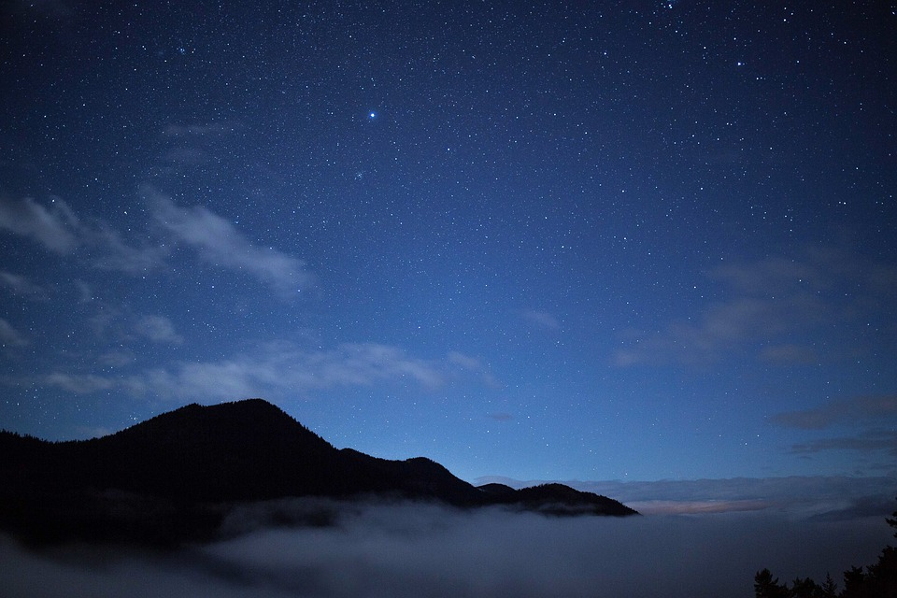
Pixabay.com
Nærværstrening (10 min)
Lyset dempes
Alle finner en komfortabel stilling
Trekk pusten dypt og pust med magen
Fokuser på å slappe av
Lytt til lærerens fortellingen om positive forventninger
Spill gjerne dempet meditasjonsmusikk, for eksempel: https://www.youtube.com/watch?v=Er4oqBGuhkw
Notes:
1. ”Lukk øynene. La tankene dine gå til et sted du liker å være. Et godt sted for deg. Se deg rundt. Legg merke til hva du ser. Legg merke til hva du hører. Gå litt rundt. Legg deg ned på dette stedet. Her er du trygg. Du er beskyttet. Du kan være deg selv. Så får du øye på en kiste. Du går bort til kisten og åpner den. Det er en gave til deg. Det står at du har fortjent en gave. Du har jobbet så hardt. Du prøvde og ga ikke opp. Du g jorde så godt du kunne. Det er det viktigste. Ved side av gaven ligger en konvolutt. Det står at du får penger også, fordi du er en bra person som kan bruke pengene til noe fornuftig. Ved siden av kisten oppdager du god mat. Du skjønner at det er til deg, og du blir takknemlig. Maten lukter godt. Du spiser, drikker og sover litt. Så våkner du gradvis opp fra det gode stedet.”
2.”Åpne øynene gradvis. Strekk deg litt”
3.”Stram musklene i hele kroppen og slapp så av. Gjenta tre ganger”
4.”Trekk pusten dypt inn gjennom nesen. Gjør det fire ganger. Legg merke til hvordan luften går inn, og slipp den rolig ut igjen”

Slide 6
En fortelling om positive forventninger
”Lukk øynene. La tankene dine gå til et sted du liker å være. Et godt sted for deg. Se deg rundt. Legg merke til hva du ser. Legg merke til hva du hører. Gå litt rundt. Legg deg ned på dette stedet. Her er du trygg. Du er beskyttet. Du kan være deg selv. Så får du øye på en kiste. Du går bort til kisten og åpner den. Det er en gave til deg. Det står at du har fortjent en gave. Du har jobbet så hardt. Du prøvde og ga ikke opp. Du gjorde så godt du kunne. Det er det viktigste. Ved side av gaven ligger en konvolutt. Det står at du får penger også, fordi du er en bra person som kan bruke pengene til noe fornuftig. Ved siden av kisten oppdager du god mat. Du skjønner at det er til deg, og du blir takknemlig. Maten lukter godt. Du spiser, drikker og sover litt. Så våkner du gradvis opp fra det gode stedet.”
”Åpne øynene gradvis. Strekk deg litt”
”Stram musklene i hele kroppen og slapp så av. Gjenta tre ganger”
”Trekk pusten dypt inn gjennom nesen. Gjør det fire ganger. Legg merke til hvordan luften går inn, og slipp den rolig ut igjen”

Slide 7
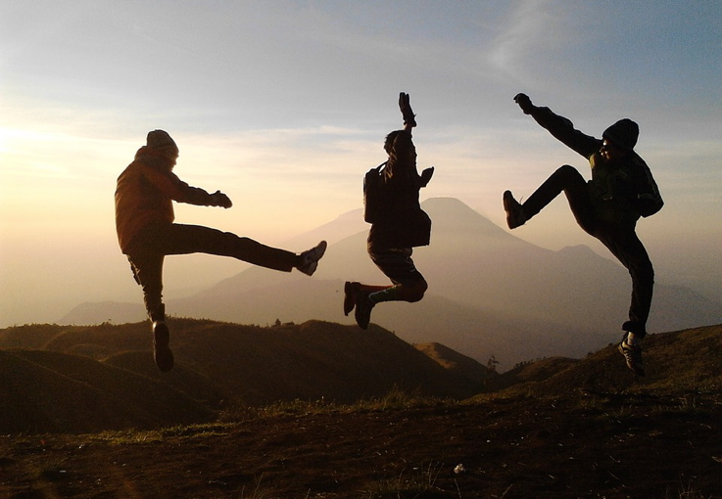
Pixabay.com
Takknemlighets-øvelse (5 min)
Alle på gruppen deler med de andre. Ordstyrer styrer ordet
Har noen i det siste sagt eller gjort noe du ble takknemlig for?
Lærer gir et eksempel først

Slide 8
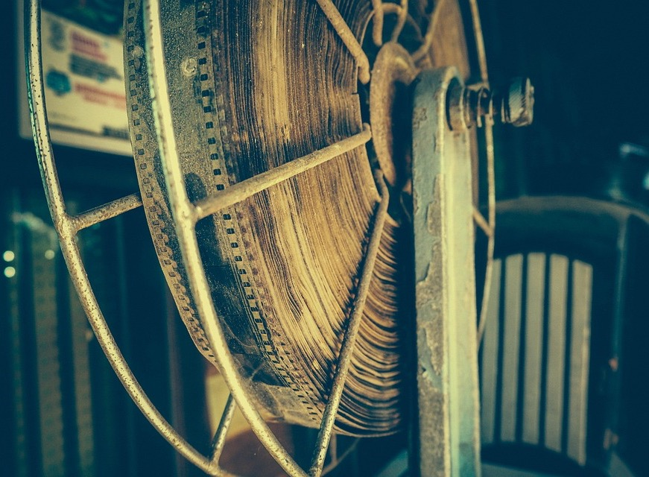
Pixabay.com
Se filmklippet: ”Du så meg” – 3. episode
(5 min)
https://tv.nrk.no/serie/dusaameg/sesong/1/episode/3/avspiller

Slide 9

Fire hjørner – fire handlingsalternativer. Hva gir oss tro på oss selv og fremtiden? (10 min)
Lærer leser opp fire alternativer som hører til de fire hjørnene i klasserommet
Du velger et hjørne/svaralternativ
Snakk litt sammen i hvert hjørne; hvorfor valgte du dette hjørnet?
Lærer ber om en begrunnelse fra hvert hjørne. Det er lov til å endre mening/bytte hjørne underveis
Fire hjørner - Hva gir meg tro på meg selv:
  At andre har tro på meg (læreren, foreldre, venner)
  At jeg lykkes, får til ting, selv om det kan være slitsomt
  At jeg kan gjøre ting jeg synes er gøy
  Annet
Pixabay.com

Slide 10
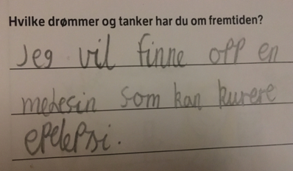
Samarbeidslæring: Fullføre setning
(10 min)
Jobb i grupper
Setninger er klippet opp og ligger med teksten ned på bordet
1´erne i gruppen starter med å trekke en setning. Setningen skal avsluttes med et eksempel som kan deles med gruppen
Setningen legges tilbake nederst i bunken, og kan trekkes på nytt av noen andre
Turen går videre til 2´erne og så videre
Øvelsen avsluttes etter 10 minutter
Lærer gir et eksempel først

Slide 11
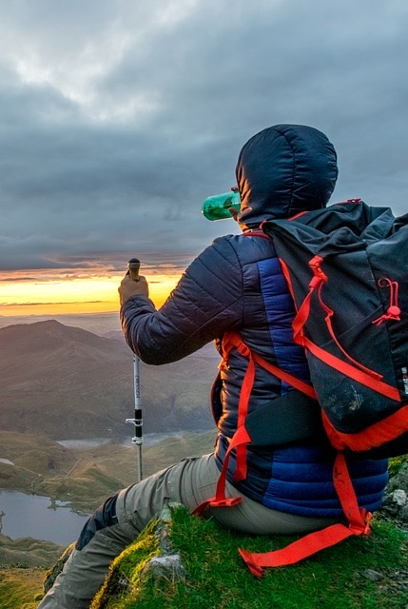
Steg for å nå målene mine i framtiden (15 min)
Det pekes ut ordstyrer, talsperson og sekretær på hver gruppe
Skriv ned en av dine drømmer/mål på en post-it lapp. Drømmene kan gjelde familie og venner, fritid, utdannelse, jobb og karriere, bosted eller reise
Samle i en bunke midt på. Ordstyrer trekker en lapp og leser opp
Gruppen finner ut: Hvilke steg er nødvendig for å nå målet? Vær kreativ! Mye er mulig! Sekretæren noterer
I plenum: Talspersonen fra hver gruppe legger frem ett av målene, og stegene for å komme dit, for resten av klassen
Pixabay.com

Slide 12
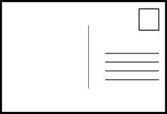
Ekstraoppgaver
Skriv et oppmuntrende brev til en som skal begynne på ungdomsskolen. Gi noen gode råd for:
- Hvordan klare å gjøre skolearbeidet på en god måte
- Hvordan få et godt klassemiljø
Bruk eksempler fra eget liv
Flere studier viser at en slik skriveoppgave kan virke bevisstgjørende på egen innsats, og føre til bedre faglige resultater for brevskriveren (Eskreis-Winkler et al., 2019).
Pixabay.com

Slide 13
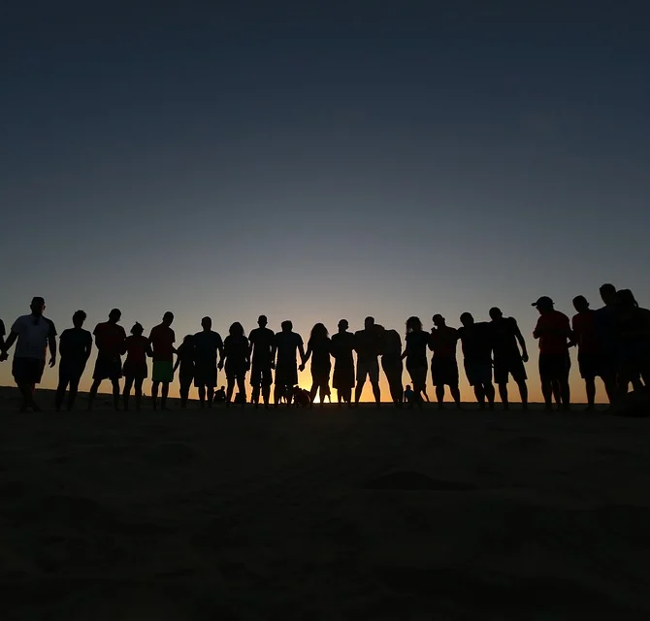
Pixabay.com
Sett dere i ring: Evaluering og oppsummering (5 min)
Lærer forteller selv: Hva har jeg sett, hørt og lært?
Kast eller send en pute rundt i ringen.
Den som får puten kan si noe om:
  Hva har jeg begynt å tenke på?
  Hvorfor gjør vi dette?
Det er lov til å si pass

Slide 14
Av Anne-Kristin Imenes

